Slide 1
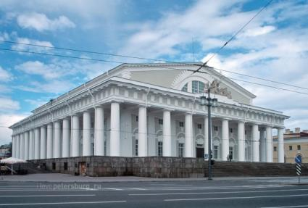
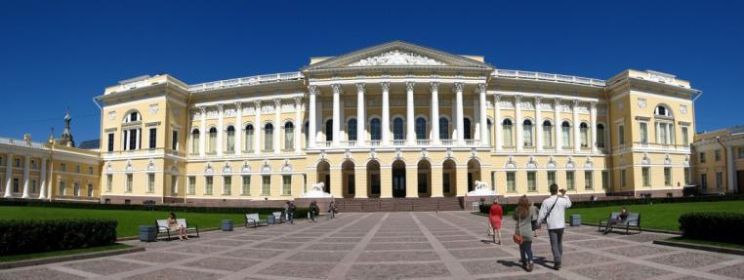
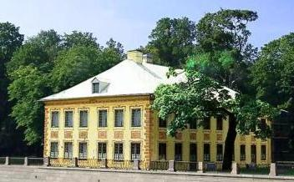
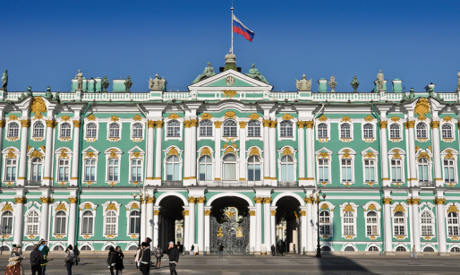
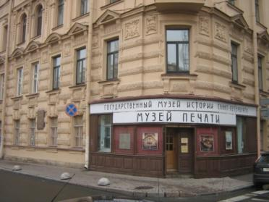
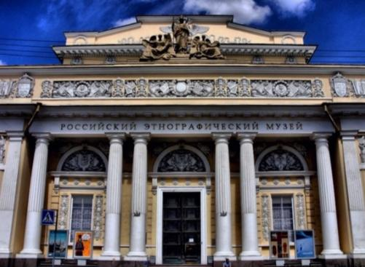
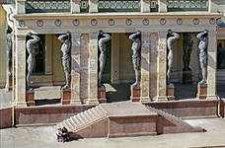
Санкт - Петербург город музеев
Автор: Гаврилова А. А. ГДОУ № 102 Калининского района, г. СПБ.

Slide 2
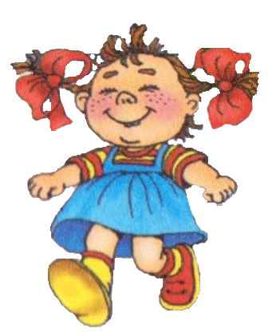
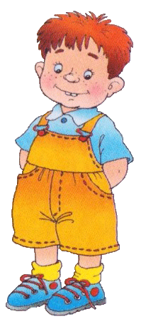
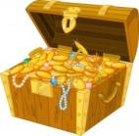
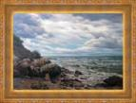
Петербург - город музеев
Уважаемые, !
В нашем городе есть бесценные , которые помогают людям становиться умнее, добрее, красивее, делают их жизнь интереснее.
В Санкт – Петербурге много МУЗЕЕВ - зданий, где собраны , редкие
и коллекции различных предметов.
Да и сами городские здания, ограды и мосты настолько красивы, что город наш называют
МУЗЕЙ под ОТКРЫТОМ НЕБОМ.

Slide 3
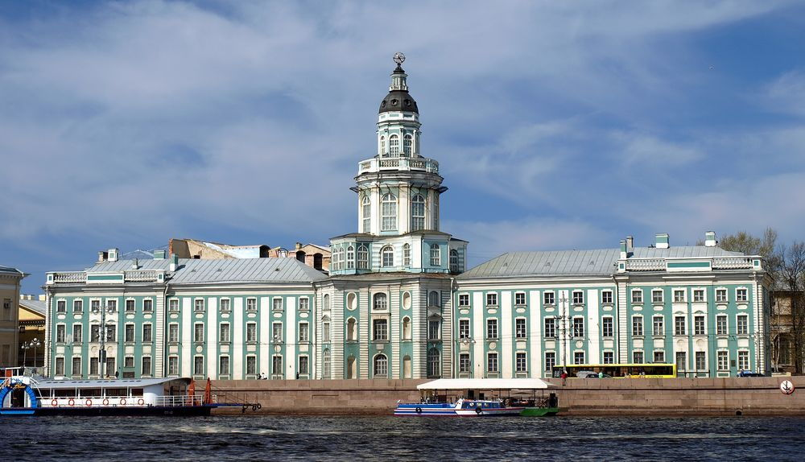
Одна из прекрасных петровских затей –
Кунсткамера, первый российский музей

Slide 4
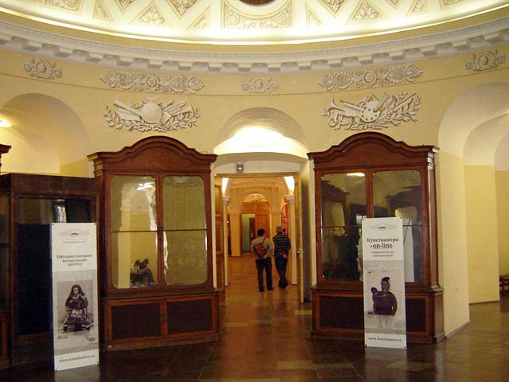
В залы музея входите
На экспонаты посмотрите

Slide 5
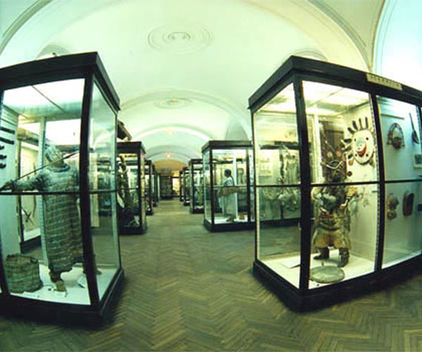

Slide 6
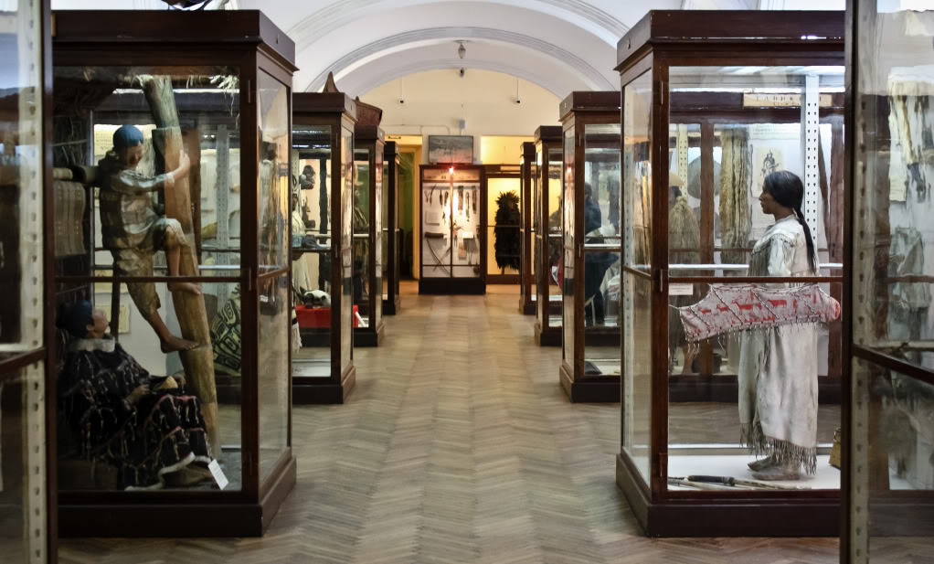

Slide 7
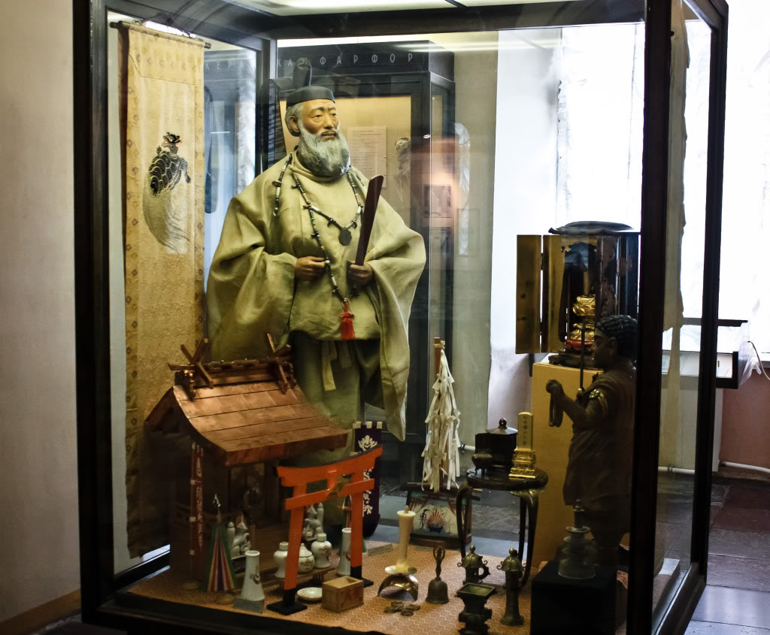

Slide 8
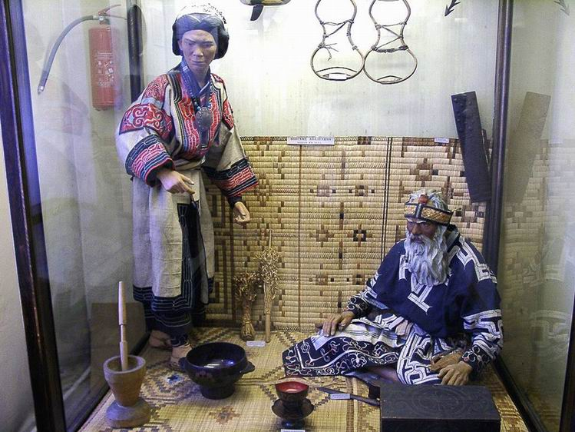

Slide 9
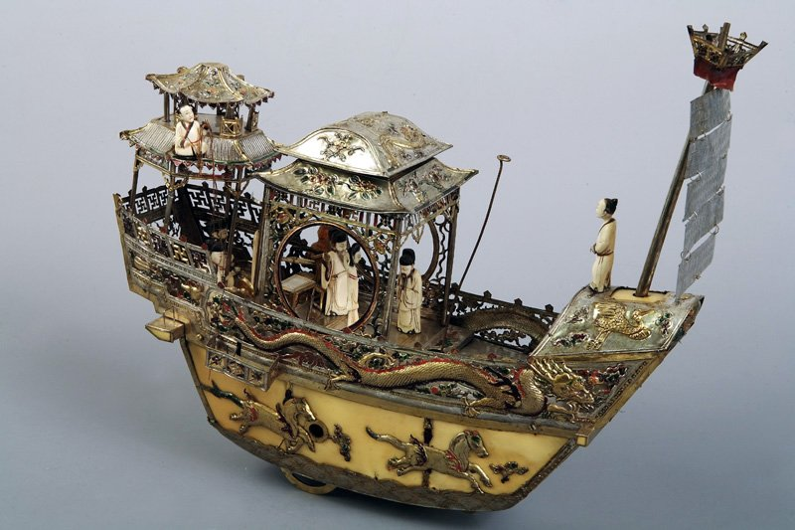
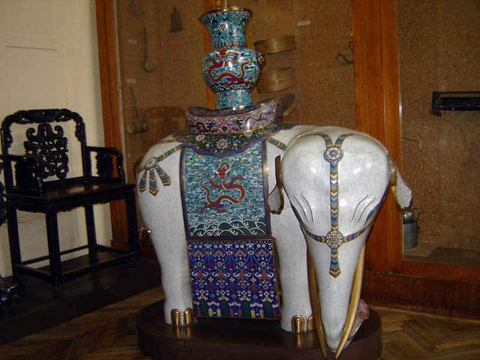

Slide 10
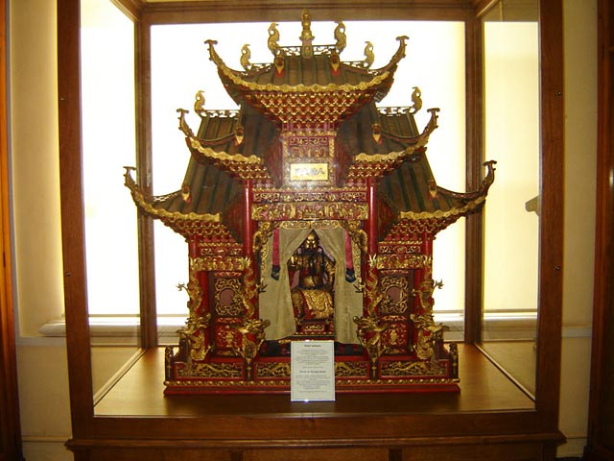
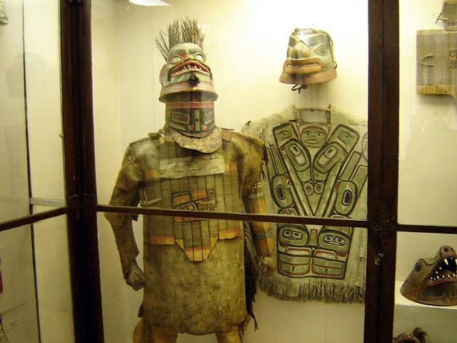

Slide 11
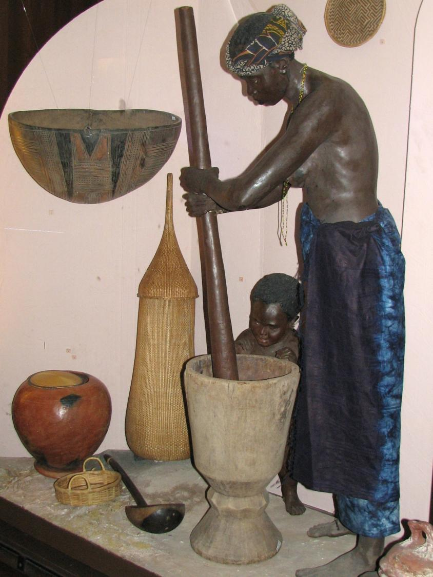

Slide 12
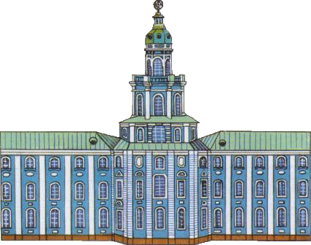
История возникновения музея
Уважаемые, !
В этом музее Вы сможете познакомиться с народом населяющим нашу Землю.
Музей Кунсткамера самый первый и старейший в России. Открыт он (в 1714г.) на основе собранной ПетромI коллекции «Монстров и раритетов». Для привлечения публики в музей Пётр указал «всякого желающего пускать и водить, показывая и изъясняя вещи».
Современное название - Музей антропологии и этнографии имени Петра Великого
Российской Академии наук.

Slide 13
Помимо Экспозиций мира
Музей историю свою имеет
Поведать Вам её не пожалеет
Экскурсовод спокойный, умный, строгий
Увидеть Вас здесь будет рад!

